Slide 1

HOẠT ĐỘNG
MỞ ĐẦU/ KHỞI ĐỘNG

Slide 2

TRÒ CHƠI
VÒNG QUAY MAY MẮN
LUẬT CHƠI
Cả lớp chia làm hai đội
- Có 4 câu hỏi tương ứng với mỗi ô
- Mỗi đội có quyền lựa chọn 1 câu hỏi.
- Để giành quyền chọn câu hỏi các đội phát tín hiệu nhanh nhất.
- Trả lời đúng câu hỏi sẽ được tham gia vòng quay lấy điểm
- Trả lời sai đội khác có quyền trả lời.
- Trả lời hết 4 câu hỏi, đội nào có tổng điểm lớn hơn đội đó sẽ chiến thắng.

Slide 3






VÒNG QUAY
MAY MẮN
30
20
1
2
40
10
50
80
3
4
60
70
QUAY

Slide 4










Câu 1: Tổng các góc của tứ giác bằng:
A.
B.
$${\text{360}}^{\text{o}}$$
$${\text{460}}^{\text{o}}$$
C.
D.
$${\text{90}}^{\text{o}}$$
$${\text{180}}^{\text{o}}$$
QUAY VỀ

Slide 5






$$\text{A}\text{BCD}\left(\text{AB}\text{//}\text{CD}\right)$$
Câu 2. Cho hình thang cân hai cạnh bên của
hình thang cân này là:
A.
B.
$$\text{AB}\text{, }\text{AD}$$
$$\text{AD}\text{, }\text{B}\text{C}$$
C.
D.
$$\text{A}\text{D}\text{,} \text{DC}$$
$$\text{AB}\text{, }\text{BC}$$
QUAY VỀ

Slide 6





Câu 3. Cho hình thang cân
$\text{MNPQ}\left(\text{MN}\text{//}\text{PQ}\right)$
khi đó ta có:
A.
B.
$$\hat{\text{Q}} \text{=} \hat{\text{P}}$$
$$\hat{\text{M}} \text{=} \hat{\text{P}}$$
C.
D.
$$\hat{\text{M}} \text{=} \hat{\text{Q}}$$
$$\hat{\text{N}} \text{=} \hat{\text{Q}}$$
QUAY VỀ

Slide 7





Câu 4. Cho hình thang cân có:
$$\text{ABCD}\text{(}\text{AB}\text{//}\text{CD}\text{)}$$
A.
B.
$$\text{AD} \text{=} \text{AB}$$
$$\text{AD} \text{=} \text{CD}$$
C.
D.
$$\text{AD} \text{=} \text{BC}$$
$$\text{AB} \text{=} \text{DC}$$
QUAY VỀ

Slide 8

CHƯƠNG III
BÀI 11: HÌNH THANG CÂN (Tiết 2)

Slide 9

HOẠT ĐỘNG
HÌNH THÀNH KIẾN THỨC

Slide 10




















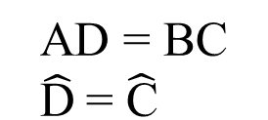

BÀI 11: HÌNH THANG CÂN (Tiết 2)
Tính chất về đường chéo của hình thang cân
HĐ2. Cho hình thang cân , kẻ hai đường chéo (H.3.19). Hãy chứng minh
. Từ đó suy ra .
$$\text{ABCD}$$
$$\text{AC}\text{, }\text{BD}$$
$$\text{ΔACD} \text{=} \text{ΔBDC}$$
$$\text{AC} \text{=} \text{BD}$$
$$\text{ABCD}$$
$$\text{AC}\text{, }\text{BD}$$
GT | Hình thang cân ; đường chéo:
KL
$$\text{ΔACD} \text{=} \text{ΔBDC}$$
$$\text{⇒} \text{AC} \text{=} \text{BD}$$
Giải
Hình 3.19
$$\text{ABCD}$$
Vì là hình thang cân
Hướng dẫn
suy ra $\text{AD} \text{=} \text{BC}\text{, }\hat{\text{D}} \text{=} \hat{\text{C}}$
$$\text{ABCD}$$
là hình thang cân
$$\text{ΔACD}$$
$$\text{ΔBDC}$$
Xét và có:
$$\text{⇑}$$
$$\text{AD} \text{=} \text{BC} \\ \hat{\text{D}} \text{=} \hat{\text{C}}$$
(cmt),
$$\text{AD}\text{ = }\text{BC}\text{, }\hat{\text{D}} \text{=} \hat{\text{C}}$$
$$\text{CD}$$
(chung)
$$\text{⇑}$$
Suy ra
$$\text{ΔACD} \text{=} \text{ΔBDC}$$
(c.g.c)
$$\text{ΔACD} \text{=} \text{ΔBDC}$$
$$\text{⇒}$$
$$\text{AC}\text{ = }\text{BD}$$
(hai cạnh tương ứng)

Slide 11
BÀI 11: HÌNH THANG CÂN (Tiết 2)
Tính chất về đường chéo của hình thang cân
Nhận xét về mối quan hệ hai đường chéo của hình thang cân ?
Định lí 2 (sgk/trang 54)
Trong hình thang cân, hai đường chéo bằng nhau.

Slide 12





























BÀI 11: HÌNH THANG CÂN (Tiết 2)
Tính chất về đường chéo của hình thang cân
Luyện tập 3
$$\text{A}$$
$$\text{d}$$
$$\text{AB}$$
Cho tam giác cân tại . Kẻ một đường thẳng song song với , cắt cạnh tại và cắt cạnh tại (H.3.20).
Tứ giác là hình gì?
Chứng minh
$$\text{ABC}$$
$$\text{BC}$$
$$\text{D}$$
$$\text{AC}$$
$$\text{E}$$
$$\text{DECB}$$
$$\text{BE} \text{=} \text{CD}$$
Giải
$$\text{ΔABC}$$
$$\text{A}$$
$$\text{d}\text{//}\text{BC}$$
$$\text{d}$$
$$\text{AB}$$
GT | cân tại , , cắt tại cắt tại .
KL
a) Ta có
$$\text{DE}\text{//}\text{BC}$$
H.3.20
$$\text{D}$$
$$\text{AC}$$
$$\text{E}$$
tứ giác
$$\text{DECB}$$
là hình thang.
(1)
Mặt khác ta lại có :
$$\text{ΔABC}$$
(do cân tại )
a)
$$\text{DECB}$$
là hình gì ?
$\hat{ \text{B} }\text{=} \hat{\text{C}}$
$$\text{A}$$
(2)
c/m:
Từ (1) và (2) suy ra tứ giác
$$\text{DECB}$$
là hình thang cân.
b)
$$\text{BE} \text{=} \text{CD}$$
b) Tứ giác
$$\text{DECB}$$
là hình thang cân
suy ra
$$\text{BE} \text{=} \text{CD}$$
(định lí 2).

Slide 13
BÀI 11: HÌNH THANG CÂN (Tiết 2)
3. Dấu hiệu nhận biết
Định lí 3(sgk/trang 54)
Nếu một hình thang có hai đường chéo bằng nhau thì hình thang đó là hình thang cân.
Hãy viết nội dung định lí dưới dạng GT, KL ?
GT | Hình thang có 2 đường chéo bằng nhau.
KL | Hình thang cân
Nêu các dấu hiệu nhận biết hình thang cân ?
Nhận xét.
Các dấu hiệu nhận biết hình thang cân là:
- Hình thang có hai góc kề một đáy bằng nhau là hình thang cân.
- Hình thang có hai đường chéo bằng nhau là hình thang cân.

Slide 14



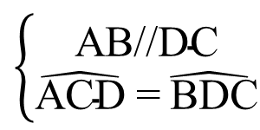

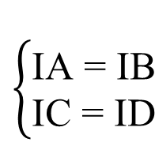











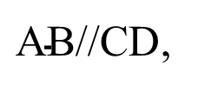





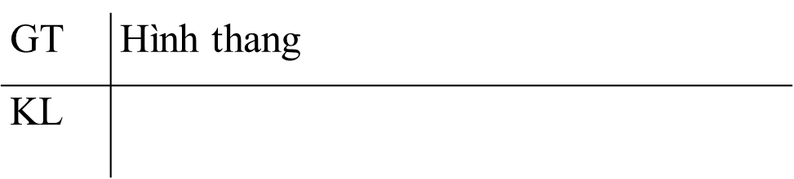



BÀI 11: HÌNH THANG CÂN (Tiết 2)
3. Dấu hiệu nhận biết
Ví dụ 2
Hướng dẫn
$$\hat{\text{ACD}} \text{=}\hat{ \text{BDC}}$$
Cho hình thang có .
Chứng minh rằng là hình thang cân.
là hình thang cân
$\text{ABCD}\text{(}\text{AB}\text{//}\text{CD})$
$$\text{ABCD}$$
$$\text{ABCD}$$
Cách 1
$$\text{⇑}$$
Cách 2
$$\text{AC} \text{=} \text{BD}$$
$$\hat{\text{ABC}} \text{=} \hat{\text{BAD}}$$
$$\text{⇑}$$
$$\text{ΔBAD} \text{=} \text{ΔABC}$$
$$\text{⇑}$$
$\left\{\begin{aligned}\text{IA} \text{=} \text{IB} \\ \text{IC} \text{=} \text{ID}\end{aligned}\right.$
$\text{ABCD}\text{:}$
$\text{AB}\text{//}\text{CD}$,
$$\hat{\text{ACD} }\text{=} \hat{\text{BDC}}$$
$$\text{⇑}$$
GT | Hình thang
KL
cân tạị
$$\text{ΔIAB}$$
$$\text{I}$$
cân tạị
$$\text{ABCD}$$
là hình thang cân.
$$\text{ΔICD}$$
$$\text{I}$$
$$\text{⇑}$$
$$\hat{\text{BA}\text{C} }\text{=} \hat{\text{ABD}}$$
$$\text{⇑}$$
$$\left\{\begin{aligned}\hat{\text{BAC}} \text{=}\hat{ \text{ACD}} \\ \hat{\text{ABD} }\text{=}\hat{ \text{BDC}}\end{aligned}\right.$$
Với hai cách trên ta nên sử dụng cách nào?
$$\text{⇑}$$
$$\left\{\begin{aligned}\text{AB}\text{//}\text{DC} \\ \hat{\text{ACD}} \text{=}\hat{ \text{BDC}}\end{aligned}\right.$$

Slide 15





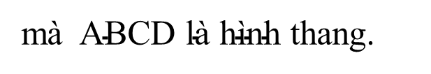



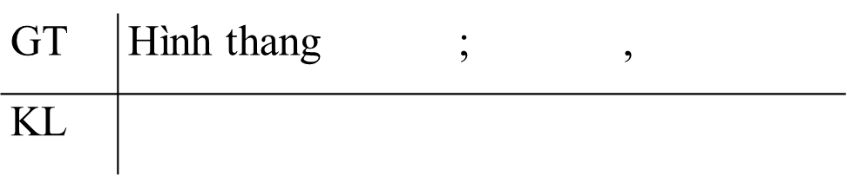


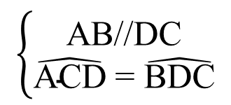






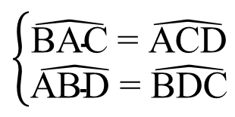




BÀI 11: HÌNH THANG CÂN (Tiết 2)
3. Dấu hiệu nhận biết
Ví dụ 2
$$\text{ABCD}$$
$$\text{AB}\text{//}\text{CD}$$
$$\hat{\text{ACD} }\text{=}\hat{ \text{BDC}}$$
GT | Hình thang ; ,
KL
$$\text{ABCD}$$
là hình thang cân.
Giải
$$\hat{\text{ACD} }\text{=} \hat{\text{BDC}}$$
nên
$$\text{ΔICD}$$
$$\text{I}$$
Xét
$$\text{ΔICD}$$
có
(GT)
cân tại
$$\text{⇒}$$
$$\text{IC} \text{=} \text{ID}$$
(1)
Ta lại có
$$\left\{\begin{aligned}\text{AB}\text{//}\text{DC} \\ \hat{\text{ACD}} \text{=} \hat{\text{BDC}}\end{aligned}\right.$$
(GT)
suy ra
$$\left\{\begin{aligned}\hat{\text{BAC}} \text{=} \hat{\text{ACD}} \\ \hat{\text{ABD} }\text{= }\hat{\text{BDC}}\end{aligned}\right.$$
(so le trong)
$$\text{⇒}$$
$$\hat{\text{BAC}} \text{=} \hat{\text{ABD}}$$
$$\text{⇒}$$
cân tại
suy ra
$$\text{IA} \text{=} \text{IB}$$
(2)
$$\text{ΔIAB}$$
$$\text{I}$$
$$\left\{\begin{aligned}\text{IA} \text{=} \text{IB} \\ \text{IC} \text{=} \text{ID}\end{aligned}\right.$$
Từ (1) và (2) ta có
$$\text{⇒}$$
$$\text{IA} \text{+} \text{IC} \text{=} \text{IB} \text{+} \text{ID} \text{hay} \text{AC}\text{ = }\text{BD}$$
mà $\text{ABCD} \text{l}\text{à }\text{h}\text{ì}\text{nh} \text{thang}\text{.}$
Suy ra
$$\text{ABCD}$$
là hình thang cân (theo ĐL3)

Slide 16

HOẠT ĐỘNG
LUYỆN TẬP

Slide 17



















Thực hành
a) Vẽ hình thang có hai đường chéo bằng nhau theo các bước sau:
b) Hình thang có là hình thang cân không ?
$$\text{ABCD}$$
- Vẽ hai đường thẳng song song
Trên
$$\text{a}\text{,}\text{b}\text{.}$$
$$\text{a}$$
lấy hai điểm
$$\text{A}\text{, }\text{B}$$
$$\text{A}$$
$$\text{B}$$
Vì sao?
- Vẽ hai cung tròn tâm và
có cùng bán kính sao cho cung tròn tâm cắt tại ; cung
tròn tâm cắt tại và hai
đoạn thẳng cắt nhau.
Hình thang có hai đường
chéo và bằng nhau.
$$\text{A}$$
Giải
b
$$\text{C}$$
$$\text{B}$$
$$\text{D}$$
D
b
C
b
Hình thang có hai đường chéo
$$\text{ABCD}$$
$$\text{AC}\text{,}\text{BD}$$
$$\text{AC} \text{=} \text{BD}$$
$$\text{ABCD}$$
(cùng bằng bán kính đường
tròn tâm hoặc tâm )
$$\text{AC}$$
$$\text{BD}$$
$$\text{A}$$
$$\text{B}$$
A
a
B
theo định lí 3 hình thang
là hình thang cân.
$$\text{ABCD}$$
Lưu ý: Để vẽ một hình thang cân ta có thể vẽ một hình thang có hai đường chéo bằng nhau

Slide 18

HOẠT ĐỘNG
VẬN DỤNG
Notes:
Gợi ý: Đưa ra bài toán thực tế có kèm hướng dẫn ban đầu đối với bài toán để học sinh về nhà tư duy tiếp hoặc giải quyết tại lớp nếu có thời gian.

Slide 19
BÀI 11: HÌNH THANG CÂN (Tiết 2)
Vận dụng
Giải quyết tình huống mở đầu
- Cắt một mảnh giấy hình thang cân bằng một nhát cắt thẳng cắt cả hai cạnh đáy thì được hai hình thang.
- Lật một trong hai hình thang đó rồi ghép với hình thang còn lại dọc theo các cạnh bên của hình thang ban đầu (Hình 3.11).
Hình 3.11
Hãy giải thích tại sao hình tạo thành cũng là một hình thang cân.
Hãy hoàn phiếu học tập số 1 sau để giải quyết tình huống mở đầu trên ?

Slide 20
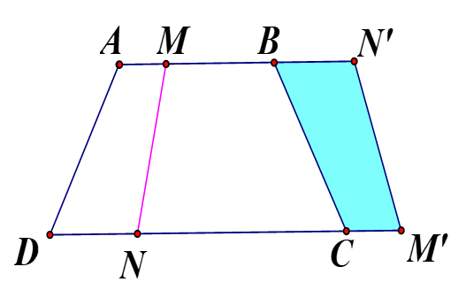





BÀI 11: HÌNH THANG CÂN (Tiết 2)
PHIẾU HỌC TẬP SỐ 1
Nêu cách ghép hai nửa hình thang cân ban đầu thành một hình thang cân mới ?
………………………………………………………………………………….
$$\text{B}{\text{N}}^{\text{′}}$$
2) Tại sao tại các chỗ ghép ở và tạo thành đường thẳng ?
$$\text{MB}$$
…………………………………………………………………………
3) Tương tự tại sao chỗ ghép ở
$$\text{NC}$$
và
$$\text{C}{\text{M}}^{\text{′}}$$
tạo thành đường thẳng ?
………………………………………………………………………….
4) Dựa vào điều gì để chỉ ra hình thang
$$\text{M}{\text{N}}^{\text{′}}{\text{M}}^{\text{′}}\text{N}$$
mới ghép thành là hình thang cân ?
…………………………………………………………………………

Slide 21

















BÀI 11: HÌNH THANG CÂN (Tiết 2)
PHIẾU HỌC TẬP SỐ 1
1) Nêu cách ghép hai nửa hình thang cân ban đầu thành một hình thang cân mới ?
Cách ghép: Để ghép hai nửa hình thang cân ban đầu thành một hình thang cân mới, cần lật ngược một nửa rồi ghép với nửa kia sao cho hai cạnh bên được ghép khít với nhau, nửa
$$\text{AMND}$$
$$\text{C}{\text{M}}^{\text{′}}{\text{N}}^{\text{′}}\text{B}$$
trở thành
2) Tại sao tại các chỗ ghép ở
$$\text{MB}$$
và
$$\text{B}{\text{N}}^{\text{′}}$$
tạo thành đường thẳng ?
Khi đó, chỗ ghép ở
$$\text{MB}$$
và
$$\text{B}{\text{N}}^{\text{′}}$$
tạo thành đường thẳng vì:
$$\hat{\text{B}} \text{+} \hat{\text{CB}{\text{N}}^{\text{′} }}\text{=}\hat{ \text{A} }\text{+} \hat{\text{D}}\text{=} \text{180°}$$
3) Tương tự tại sao chỗ ghép ở
$$\text{NC}$$
và
$\text{C}{\text{M}}^{\text{′}}$
tạo thành đường thẳng ?
Chỗ ghép ở
$$\text{NC}$$
và
$\text{C}{\text{M}}^{\text{′}}$
tạo thành đường thẳng vì:
$$\hat{\text{C}} \text{+}\hat{ \text{BC}{\text{M}}^{\text{′} }}\text{=} \hat{\text{C} }\text{+} \hat{\text{DAM}} \text{=} \hat{\text{D}} \text{+}\hat{ \text{A}} \text{=} \text{180°}$$
4) Dựa vào điều gì để chỉ ra hình thang
$$\text{M}{\text{N}}^{\text{′}}{\text{M}}^{\text{′}}\text{N}$$
mới ghép thành là hình thang cân ?
Vì
$$\hat{{\text{N}}^{\text{′}}{\text{M}}^{\text{′}}\text{C}} \text{=} \hat{\text{NMA}}$$
(do cách ghép)
và
$$\hat{\text{NMA}}=\hat{\text{MN}{\text{M}}^{\text{′}}}$$
(so le trong)
nên hai góc ở đáy
$$\text{N}{\text{M}}^{\text{′}}$$
của hình thang
$$\text{M}{\text{N}}^{\text{′}}{\text{M}}^{\text{′}}\text{N}$$
bằng nhau.
Vậy hình thang đó cân.

Slide 22


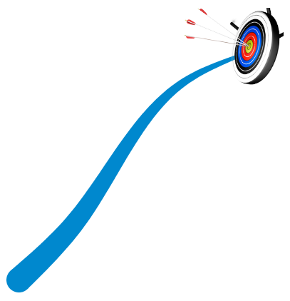



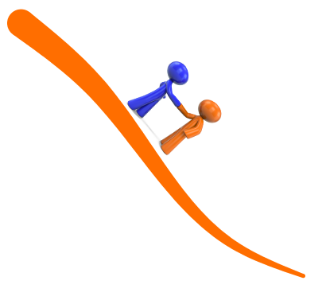




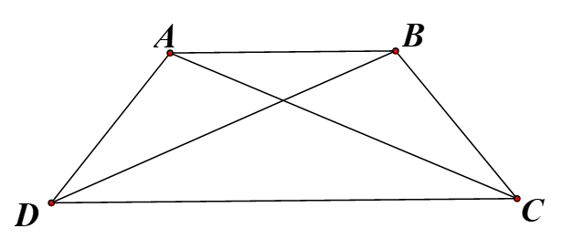
Kiến thức cần nhớ
Hình thang là tứ giác có 2 cạnh đối song song.
Hình thang
Hình thang cân
Định nghĩa
HÌNH THANG
CÂN
Hình thang cân là hình thang có 2 góc kề một đáy bằng nhau.
Nhận xét:
Hai góc kề một cạnh bên của hình thang thì bù nhau.
Dấu hiệu
Nhận biết
Tính chất
Định lí 1: Trong hình thang cân, hai cạnh bên bằng nhau.
Hình thang có hai góc kề một đáy là hình thang cân.
Định lí 2: Trong hình thang cân, hai đường chéo bằng nhau.
Hình thang có hai đường chéo bằng nhau là hình thang cân.

Slide 23


HƯỚNG DẪN HỌC Ở NHÀ
Học lại toàn bộ nội dung định nghĩa, tính chất và dấu hiệu nhận biết về hình thang cân.
Xem lại các bài tập đã làm trong tiết học.
Làm bài tập 3.5, 3.6, 3.7, 3.8 (sgk/trang 54).

Slide 24
THE END

